Slide 1
私の活動レポートタイトル
【 （６０字以内、内容を表すもの） 】
事例の場合
事例紹介：
実践内容：アセスメントや目標含む
結果：
考察：
その他の活動報告の場合
背景や目的：
取り組み内容：
結果：
考察や今後の課題：
灰色の文字は消してください。サンプルページも消してください。
（このボックスも消してくださいね）
文字の大きさは20以下にしないでください。ボックスのサイズ、色等自由にアレンジしてください。わかりやすくするための工夫を凝らしてください。
当日はＡ３用紙２枚に印刷して貼ります。
締切は10月17日。修正について個々に返信します。修正後の締切は10月27日です。
送信宛先：佐藤 Sato.naoko.te@slcn.ac.jp

Slide 2
名前
所属
認定された年
名前： 所属：
分野： 最初に認定された年：
この活動は認定看護師のどのような役割に近いかチェックする（複数ＯＫ）
□実践 □相談 □指導 □その他

Slide 3

【事例紹介】Ａさんは70代後半
アルツハイマー型認知症でＥＡＳＴ分類では５レベル
健忘が強く、数分前のことを覚えていない。
これまで60年間一人暮らしを続けてきたので、妄想や不安はあるものの、施設では暮らせないと話している
ある日屋内で転倒し、右手首を骨折してしまった。
【独居認知症高齢者が骨折をしながらも暮らしを
続けられる支援の報告 】
【実践の内容】 課題になったこと：
①Ａさんは健忘が強いので、なぜ手首が痛いのかわからなくなり、不安が増強する。
②抗炎症薬・鎮痛薬の飲み忘れにより痛みや炎症が強くなる可能性がある。またギプス固定しているが自分で動かしてしまうので、効果的な固定ができない
③利き手の骨折であり、これまで自立してきた排泄、食事摂取が困難になる可能性がある
実践：骨折による一時的なセルフケア能力の低下に対しては介護施設への短期入所が検討されたが、Ａさんは人の多くいるところでの宿泊は拒否していたため、ＢＰＳＤを誘発しないためにも無理には勧めず、これまで通っていたデイサービスを週1回から週に2回に増やした。
手首の痛みに関しては、本人と相談し、骨折していることを屋内に貼り紙をした。また痛みが生じると不安も生じるので、鎮痛薬が効果的に内服できるようにいつも座っている一から一番見やすく手の届くところに頓用の鎮痛薬を置いた。さらに作用時間の長い鎮痛薬に薬剤変更をしてもらい、ヘルパーの支援のもと確実に内服できるようにした。
看護師と排泄行動の練習を行い、左側につかまるところを意図的に配置し、自立してトイレに行けるようにした

Slide 4
【結果・考察】
Ａさんは入院することなく、自宅で過ごすことができた。認知症の方が環境の変化に耐えられるか、痛みの刺激に耐えられるか確認しながら支援の方法をステーション全体で考えられたのがポイントだと思われる。
名前：佐藤直子
所属：聖路加国際大学
最初に認定された年：2012
【今後の課題と展望】
今後はーーーーーーーーーーーーーーーーーーーーーーーーーーーーーーーーーーーーーーーーーーーーーーーーーーーーーーーーーーーーーーしたい
この活動は認定看護師のどのような役割に近いかチェックする（複数ＯＫ）
■実践 □相談 □指導 □その他

Slide 5

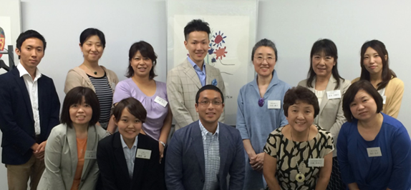
【新卒訪問看護師育成啓発
－きらきら訪問ナースの会ー】
【活動の背景目的】
教員をしていて「訪問看護したいけど・・」と病院に就職する学生への違和感。学生の感性の豊かさに感動する「このまま訪問に来てほしい・・・」
「病棟を3年以上経験してから訪問看護」という伝統？への違和感「使えない人はやめてもらってよい」という雰囲気への違和感
→これまで通り出来上がった人材を待っているだけでは訪問看護の明日は無い。
→「きらきら訪問ナースの会」発足
sample
【取組の内容】
体制：訪問看護事業所：ケアプロ株式会社
教育機関：聖路加国際大学
職能団体：全国訪問看護事業協会
新卒育成実施期間：千葉大学
セミナー開催3回/年
まずは成功者の話を聴こう！
新卒を採用した管理者と新卒（きらきらナース本人）
訪問看護事業所調査（4250件）
採用しているのか？採用するつもりがあるのか？
看護教育機関（525件）
どんな教育しているのか？実際に学生は訪看に行き
たそう？教員はどう思っているのか？

Slide 6
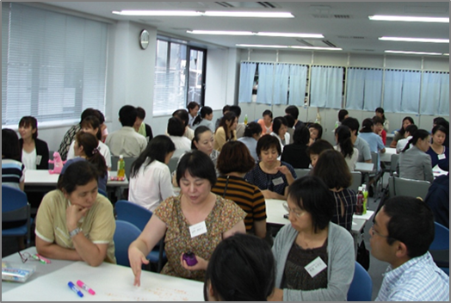
名前：佐藤直子
所属：聖路加国際大学
認定された年：2012年
【結果】
セミナー：それぞれの事業所に合った方法があった
きらきらナース本人の成長ぶり、輝きに感激
事業所調査：採用経験があるのは2％だが採用意向がある事業所は39％！しかし・人・時間・金の不足から教育体制が取れない
教育機関調査：訪問看護の実習はすでに就職が決まってから始まるところもある・・・在宅看護論の担当教員だけでは何ともならない。しかし、もし訪看に就職したら研修など手伝うことはできると多くが回答。
sample
【今後の課題と展望】
・新卒採用は訪問看護事業所先導でじわじわ始まりそう。人・時間・金が足りないので、訪問看護事業所は看護学校や大学、市町村や県看護協会、地域の資源と、看護師育成のためのネットワークを作ることが求められる。
・また、「訪問看護は高度な知識が必要だから」「特別な看護だから」と敬遠されがち、看護の基本は変わらないので、
私たち訪問看護師も「訪問看護は特殊」と垣根をあげないことも必要なのでは？
・今年度は育成のガイドラインを作成中・雇う方も雇われる方も幸せになるガイドラインであってほしい
・さらに教員という立場できらきら訪問ナースの育成を直接支援していく具体的な方法を考えていきたい。
この活動は認定看護師のどのような役割に近いかチェックする（複数ＯＫ）
■実践 □相談 □指導 □その他

